Slide 1

Бюджет
Чугуевского
муниципального района
на 2018 год
и плановый период
2019 и 2020 годов
утвержден
решением Думы Чугуевского муниципального района
от 18 декабря 2017 года № 280-НПА
«О районном бюджете на 2018 год и
плановый период на 2019 и 2020 годов»

Slide 2
Основные показатели социально – экономического развития
Чугуевского муниципального района на 2018 год и плановый период
2019 и 2020 годов
Прогноз социально-экономического развития Чугуевского муниципального района на 2018 год и плановый период 2019 - 2020 годов разработан в соответствии с требованиями Бюджетного кодекса Российской федерации, Порядка разработки прогноза социально-экономического развития Чугуевского муниципального района, утвержденного постановлением администрации Чугуевского муниципального района 11.09.2009 года № 502 «Об утверждении Порядка разработки прогноза социально-экономического развития Чугуевского муниципального района» на основе анализа тенденций развития отраслей экономики и социальной сферы Чугуевского муниципального района.
Прогноз основывается на статистической отчетности предшествующих лет и истекшего периода 2016 года, учитывает состояние, структуру и развитость объектов отраслей материального производства, потребительского рынка, социальной сферы, основные характеристики прогноза социально-экономического развития Чугуевского муниципального района на 2018 год и плановый период 2019-2020 годов, индексы–дефляторы, предложенные Министерством экономического развития РФ.
Показатели | Единица измерения | 2016 год факт | 2017 год оценка | Прогноз
 |  |  |  | 2018 год | 2019 год | 2020 год
Численность населения (среднегодовая) | тыс. человек | 22926 | 22467 | 22467 | 22020 | 21800
Индекс потребительских цен | % | 107,8 | 104,4 | 104 | 103,9 | 103,9
Величина прожиточного минимума | руб, в месяц | 12556 | 13058 | 13580 | 14124 | 14689
Объем платных услуг населению | млн.руб. | 181,0 | 184,5 | 194,9 | 208,4 | 222,8
Реальные денежные доходы населения | % | 104,5 | 88,2 | 101,1 | 98,4 | 100,8
Уровень зарегистрированной безработицы ( на конец года) | % | 3,2 | 3,3 | 3,4 | 3,3 | 3,2
Среднемесячная номинальная начисленная заработная плата в целом по региону | тыс.руб. | 26,8 | 26,8 | 27,6 | 29,3 | 31,1
Продукция сельского хозяйства | млн.руб. | 629,0 | 646,6 | 680,9 | 715,3 | 764,7

Slide 3
Основные задачи и приоритетные направления бюджетной политики Чугуевского муниципального района на 2018 год и плановый период 2019 и 2020 годов
Основной целью бюджетной политики на 2018 год и на плановый период 2019 и 2020 годов остается обеспечение сбалансированности и устойчивости районного бюджета с учетом текущей экономической ситуации:
Для достижения указанной цели необходимо сосредоточить усилия на решении следующих задач, которые необходимо реализовывать в текущем году, и которые поставлены в качестве приоритетов:
Приоритетные задачи:
- ограничение роста общего объема расходов районного бюджета в целях гарантированного обеспечения исполнения расходных обязательств и сохранения устойчивости бюджета в условиях увеличения и спада бюджетных доходов;
- повышение эффективности расходов районного бюджета, в том числе путем нормирования бюджетных затрат и контроля по всем контрактам в сфере закупок товаров, работ и услуг;
- обеспечение открытости и понятности бюджетной информации, повышение финансовой грамотности граждан.
Для решения изложенных задач в очередном бюджетном периоде будут реализовываться следующие мероприятия:
- повышение качества муниципальных программ, формирование и исполнение «программного бюджета»;
- проведение мониторинга и оценки качества финансового менеджмента;
- обеспечение муниципального внешнего и внутреннего финансового контроля по обеспечению целевого и результативного использования бюджетных средств;;
- создание условий для повышения качества и эффективности предоставляемых населению муниципальных услуг.

Slide 4
Основные характеристики районного бюджета на 2018 год и плановый период 2019 и 2020 годов
Единицы изменения: тыс. руб.
Показатели | Очередной финансовый год |  | Плановый период
 | 2018 | % | 2019 год | % | 2020 год | %
Доходы бюджета, всего в том числе: | 643 648,3 | 100,0% | 640 656,8 | 100,0% | 645 156,8 | 100,0%
налоговые и неналоговые доходы | 317 230,4 | 49,3% | 318 230,4 | 49,7% | 322 730,4 | 50,0%
безвозмездные поступления | 326 417,9 | 50,7% | 322 426,4 | 50,3% | 322 426,4 | 50,0%
Расходы бюджета, всего | 648 648,3 | 100,0% | 645 656,8 | 100,0% | 650 156,8 | 100,0%
Условно утвержденные расходы | - | - | 8 081,0 | 1,3% | 16 387,0 | 2,5%
Дефицит бюджета | -5 000,0 |  | -5 000,0 |  | -5 000,00
Предельный объем муниципального долга | 5000,0 |  | 5000,0 |  | 5000,0

Slide 5
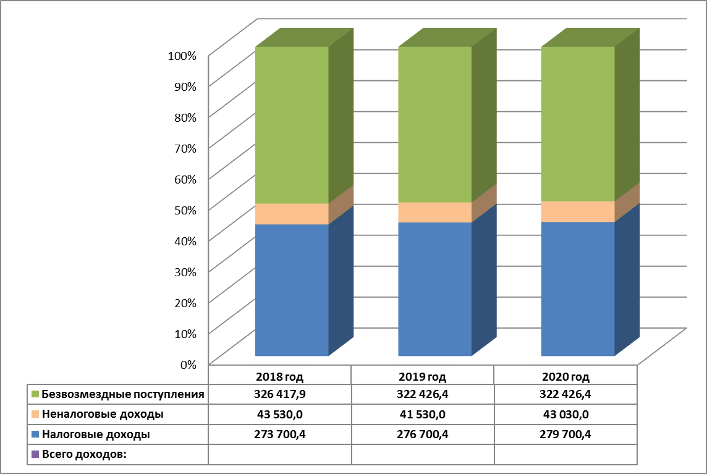
Доходы районного бюджета на 2018 год
и плановый период 2019 и 2020 годов
Единицы изменения: тыс. руб.
643 648,3 640 656,8 645 156,8

Slide 6
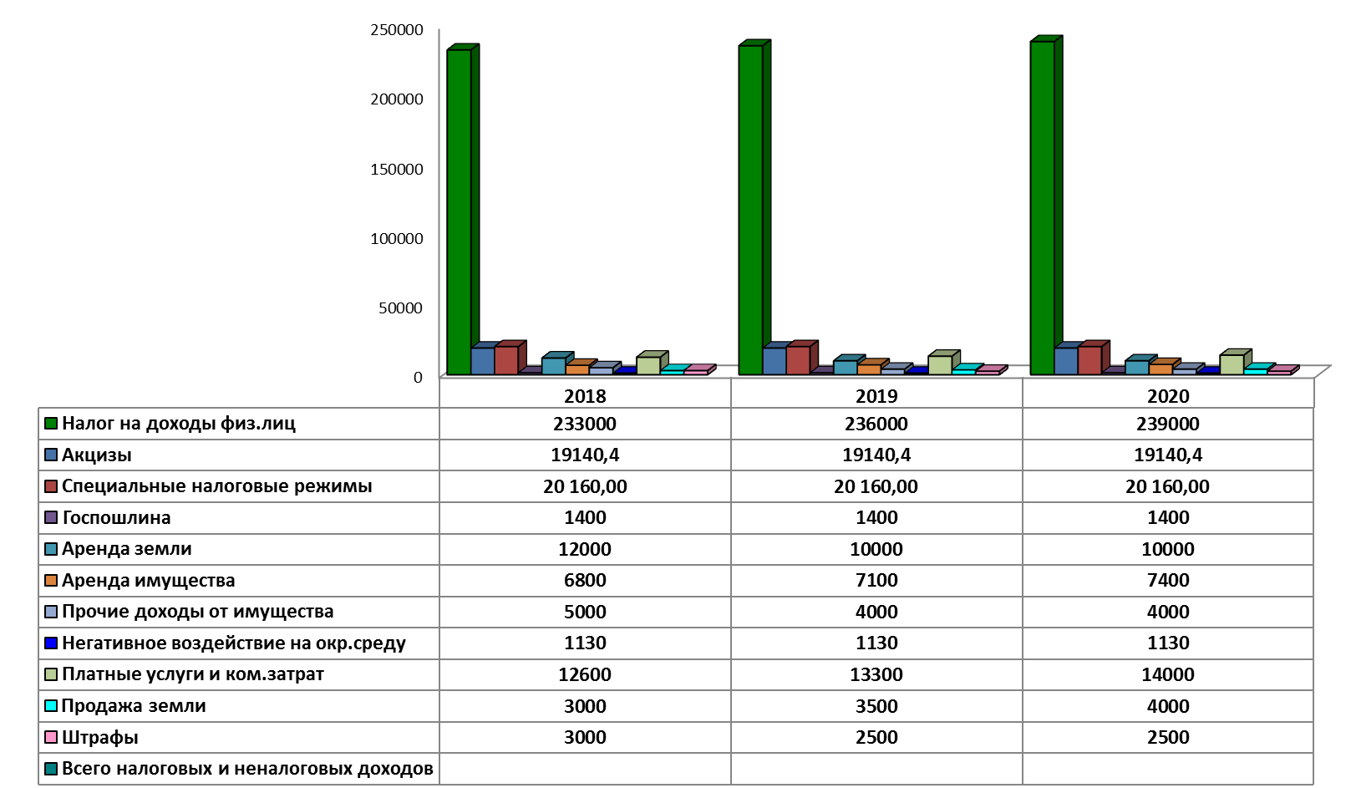
Собственные доходы районного бюджета на 2018 год
и плановый период 2019 и 2020 годов
в разрезе источников доходов
Единицы изменения: тыс. руб.
317230,4 318230,4 322730,4

Slide 7
Сведения о безвозмездных поступлениях
на 2018 год и плановый период 2019 и 2020 годов
Единицы изменения: тыс. руб.
Наименование безвозмездных поступлений | 2018 год | 2019 год | 2020 год
Субвенции бюджетам МР на государственную регистрацию актов гражданского состояния | 1 921,00 | 1 921,00 | 1 921,00
Субвенции бюджетам МР на осуществление первичного воинского учета на территориях, где отсутствуют военные комиссариаты | 489,20 | 489,20 | 489,20
Субвенции бюджетам МР на компенсацию части платы, взимаемой с родителей (законных представителей) за присмотр и уход за детьми, посещающими образовательные организации, реализующие образовательные программы дошкольного образования | 3 974,00 | 3 974,00 | 3 974,00
Субвенции бюджетам МР на выполнение передаваемых полномочий по осуществлению выравнивая бюджетной обеспеченности поселений, входящих в состав муниципального района | 13 680,06 | 13 680,06 | 13 680,06
Субвенции бюджетам муниципальных образований Приморского края на обеспечение бесплатным питанием детей, обучающихся в младших классах (1-4 включительно) в муниципальных общеобразовательных учреждениях Приморского края | 3 795,00 | 3 795,00 | 3 795,00
Субвенции бюджетам МР на выполнение передаваемых полномочий на выполнение передаваемых полномочий на обеспечение деятельности комиссий по делам несовершеннолетних | 1 090,06 | 1 090,06 | 1 090,06
Субвенции бюджетам МР на выполнение передаваемых полномочий на реализацию дошкольного, общего и дополнительного образования в муниципальных общеобразовательных учреждениях по основным общеобразовательным программам | 239 609,00 | 239 609,00 | 239 609,00
Субвенции бюджетам МР на выполнение органами местного самоуправления отдельных государственных полномочий по государственному управлению охраной труда | 582,29 | 582,29 | 582,29
Субвенции бюджетам МР на выполнение органами местного самоуправления отдельных государственных полномочий по созданию административных комиссий | 706,97 | 706,97 | 706,97
Субвенции на обеспечение государственных гарантий реализации прав на получение общедоступного и бесплатного дошкольного образования в муниципальных дошкольных образовательных организациях | 52 826,00 | 52 826,00 | 52 826,00
Субвенции на организацию и обеспечение оздоровления и отдыха детей (за исключением организации отдыха детей в каникулярное время) | 3 401,00 | 3 401,00 | 3 401,00
Субвенции на осуществление государственных полномочий по регистрации и учету граждан, имеющих право на получение жилищных субсидий в связи с переселением из районов крайнего севера и приравненных к ним местностей | 0,38 | 0,38 | 0,38
Субвенции на реализацию государственных полномочий Приморского края по организации проведения мероприятий по предупреждению и ликвидации болезней животных, их лечению, защите населения от болезней, общих для человека и животных | 281,40 | 281,40 | 281,40
Прочие субсидии бюджетам МР (содержание МФЦ) | 3 991,50 | 0,00 | 0,00
Межбюджетные трансферты, передаваемые бюджетам МР из бюджетов поселений на осуществление части полномочий по решению вопросов местного значения в соответствии с заключенными соглашениями | 70,00 | 70,00 | 70,00
Всего безвозмездных поступлений от других бюджетов бюджетной системы Российской Федерации | 326 417,86 | 322 426,36 | 322 426,36

Slide 8
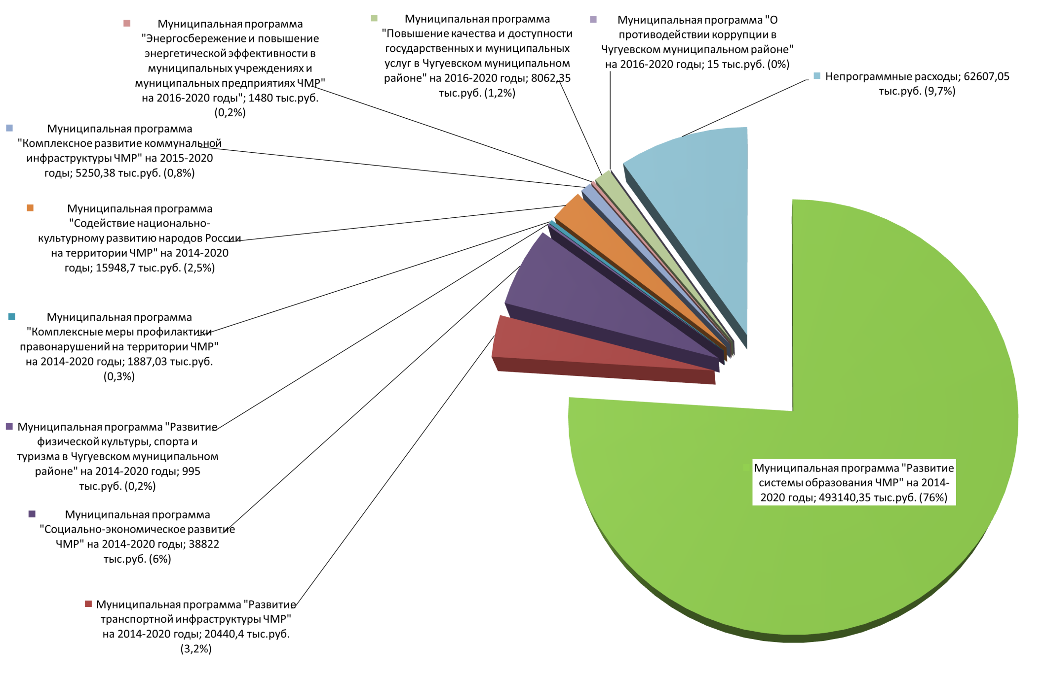
Расходы районного бюджета на 2018 год
в разрезе муниципальных программ

Slide 9
Расходы районного бюджета на 2018 год и плановый период 2019 и 2020 годов в разрезе муниципальных программ
Единицы изменения: тыс. руб.
Наименование муниципальных программ | 2018 г. | 2019 г. | 2020 г.
Муниципальная программа "Развитие системы образования Чугуевского муниципального района" на 2014-2020 годы | 493140,35 | 498873,00 | 503439,00
Муниципальная программа "Развитие транспортной инфраструктуры Чугуевского муниципального района" на 2014-2020 годы | 20440,40 | 20440,40 | 20440,40
Муниципальная программа "Социально-экономическое развитие Чугуевского муниципального района" на 2014-2020 годы | 38822,00 | 34556,00 | 34585,00
Муниципальная программа "Развитие физической культуры, спорта и туризма в Чугуевском муниципальном районе" на 2014-2020 годы | 995,00 | 995,00 | 995,00
Муниципальная программа "Комплексные меры профилактики правонарушений на территории Чугуевского муниципального района" на 2014-2020 годы | 1887,03 | 1887,03 | 1897,03
Муниципальная программа "Содействие национально-культурному развитию народов России на территории Чугуевского муниципального района" на 2014-2020 годы | 15948,70 | 15948,70 | 15948,70
Муниципальная программа "Комплексное развитие коммунальной инфраструктуры Чугуевского муниципального района" на 2015-2020 годы | 5250,38 | 5250,38 | 5250,38
Муниципальная программа "Энергосбережение и повышение энергетической эффективности в муниципальных учреждениях и муниципальных предприятиях Чугуевского муниципального района" на 2016-2020 годы" | 1480,00 | 1500,00 | 1500,00
Муниципальная программа "Повышение качества и доступности государственных и муниципальных услуг в Чугуевском муниципальном районе" на 2016-2020 годы" | 7158,50 | 3167,00 | 3167,00
Муниципальная программа "О противодействии коррупции в Чугуевском муниципальном районе" на 2016-2020 годы | 15,00 | 15,00 | 15,00
Непрограммные расходы | 63510,90 | 62609,25 | 61680,25
ВСЕГО РАСХОДОВ: | 648648,26 | 645656,76 | 650156,76

Slide 10
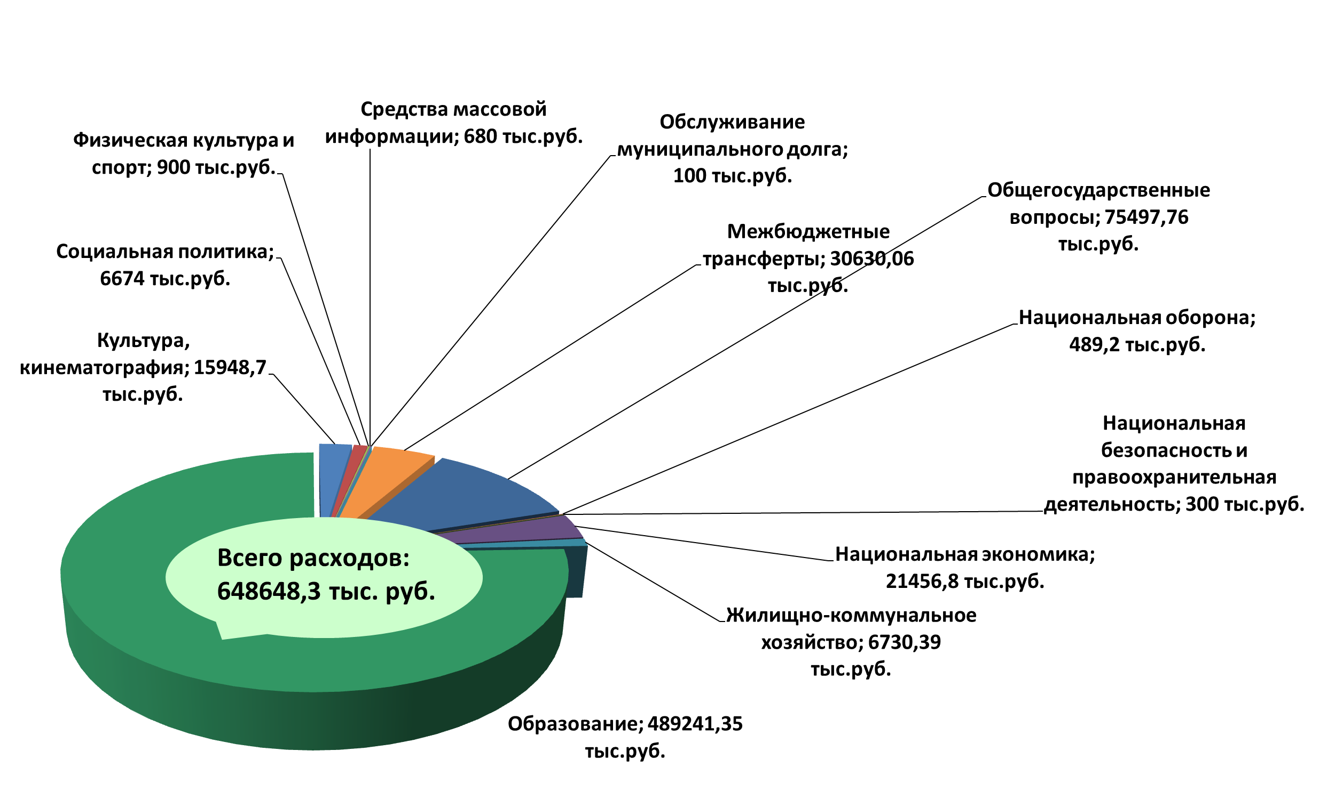
Сведения о расходах районного бюджета на 2018 год
по разделам и подразделам классификации расходов бюджета

Slide 11
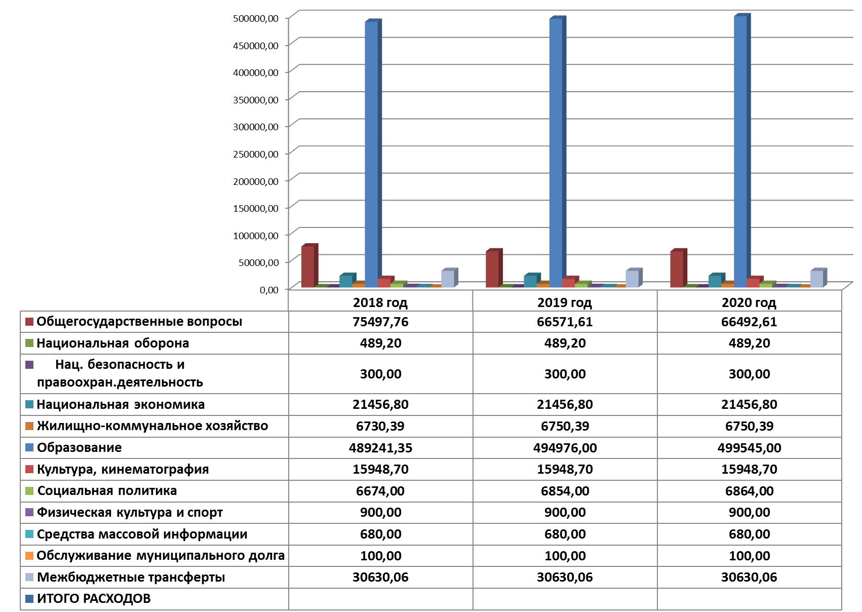
Расходы районного бюджета 2018 на год и плановый период
2019 и 2020 годов в разрезе разделов бюджетной классификации
(с учетом условно утвержденных расходов)
Единицы изменения: тыс. рублей
648648,3 645656,8 650156,8

Slide 12
Контактная информация:
Финансовое управление Администрации Чугуевского муниципального района Приморского края
Время работы: с 8-45 до 17-00 часов
Обеденный перерыв: с 13-00 до 14-00 часов
Почтовый адрес: 692623 с. Чугуевка Чугуевского района Приморского края, ул. 50 лет Октября, д.193
телефон (факс): (423 72) 21-5-31
электронная почта: fin720@findept.primorsky.ru
Начальник финансового управления: Потапенко Валентина Викторовна
телефон: (423 72) 21-5-31
Отделы:
Бюджетный отдел: ВРИО начальника бюджетного отдела: Удод Ирина Петровна
телефон (факс): (423 72) 21-5-78
Отдел учета и отчетности: Начальник отдела: Анисимова Тамара Григорьевна
телефон (факс): (423 72) 21-4-47
Отдел муниципальных доходов: И.о. начальника отдела - Пищикова Анна Владимировна телефон (факс): (423 72) 22-1-12

